Slide 1
cadal 分布式数字资源共享系统
2011.03.22

Slide 2
项目背景
CADAL各成员馆在参与数字化的过程中，形成了自有的数字资源，除上传给管理中心外，需要进行本地管理。
各成员馆还有其他的大量数字资源，且数量还在持续增加。也需要进行统一管理。
大部分成员馆没有管理这些数字资源的系统平台。
为了进行数字资源的集中管理使用，需要开发一套集检索、管理、共享等功能于一身的软件系统。

Slide 3
项目目的：向CADAL成员馆提供一套 “数字对象管理系统”软件包。
各成员馆可以方便的对本单位的数字对象进行标引、存储、管理、获取；
中心门户系统除了可以进行本地的数字对象管理之外，还可以对各成员馆系统的元数据进行收割，在中心门户上进行统一检索；
成员馆读者可以通过中心门户进行元数据搜索，快速定位所需数字对象资源；
中心门户对数字资源进行导航，方便用户使用资源；
成员馆读者在中心门户注册登录后，可以对界面进行个性化定制，并可以对数字资源对象进行标签、评论推荐等信息互动操作；
可与其他系统对接，允许其它系统调用CADAL元数据资源，方便文献传递、参考咨询等系统调用相关数据。

Slide 4
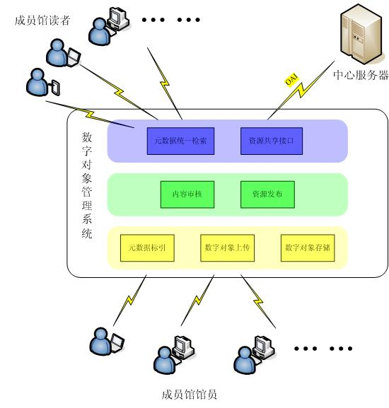
一、为各成员馆提供一套完整的“数字对象管理系统”

Slide 5
项目的基本设想
开放性：遵守开放互联的技术规范
安全性：长期稳定运行
实用性：不追求概念上的新奇，但求成熟的技术。
合作性：分布式系统。结合服务提供者、数据提供者、网络社区、最终用户的相互服务。
5

Slide 6
（一）数据管理模块
  各种格式（Format)：如图像、视频、音频、各类办公文档、压缩文档等；
  各种类型(Type): 图书、论文，等等；
  元数据标引：采用CADAL元数据标准进行元数据标引，根据CADAL规范自动生成各馆的唯一标识符；
  数据提交、保存方式：
    可选择在本馆安装数字对象管理系统，所有数据提交并保存于本馆子系统上；
    也可以通过网络登录CADAL中心提供的服务器上进行数据提交；
  数据导入、导出：在规范格式的前提下，可以批量进行数据导入和导出的数据操作；
  数据备份：可以定期或手动进行数据备份。在服务器硬件故障或损坏等特殊情况时，可以从备份数据进行数据恢复操作。

Slide 7
（二）管理与统计模块
  账户及权限管理：根据工作需要，开设工作人员账户，并根据工作性质分配上传、审核、备份、恢复等权限；
  系统参数配置：设置系统被访问参数，如数字对象获得IP地址范围限制，系统检索并发限制，检索时间间隔等相关设定；
  操作日志及统计：针对工作人员账户进行的各种操作进行的记录，方便进行工作量统计，记录账户操作以及数据操作以便查验；
  访问日志及统计：系统首页访问量、检索次数、各对象访问量统计。读者访问时间、检索词、下载文件记录等信息记录。

Slide 8
（三）发布与检索模块
  检索：可以进行元数据级的检索。可针对某字段进行检索，也可以跨字段检索。
  发布及获取：经过审核的数据，可被检索并获得相关联的数字对象下载链接。

Slide 9
（四）接口模块
  OAI接口：对信任机构开放OAI元数据收割接口，提供元数据收割服务；
  数据库接口：方便其他系统（包括本馆的）通过数据库直接调用相关数据。进行统一检索。

Slide 10
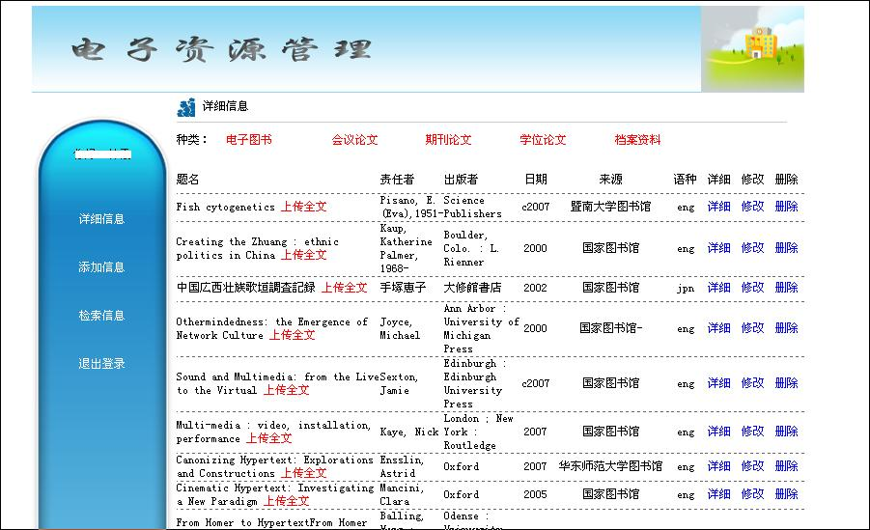
编目人员工作界面

Slide 11
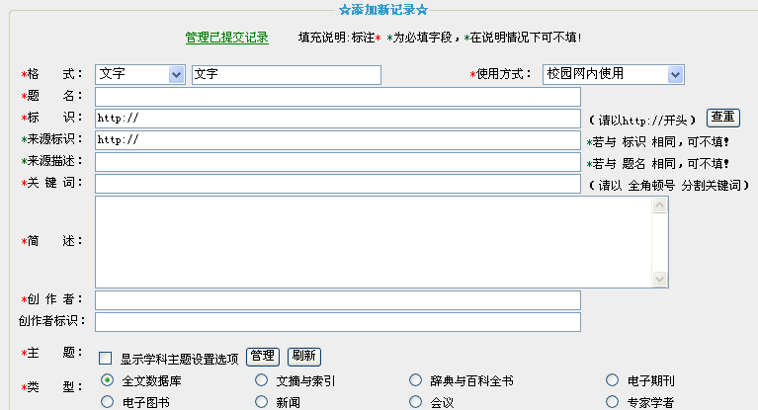
编目人员工作界面

Slide 12
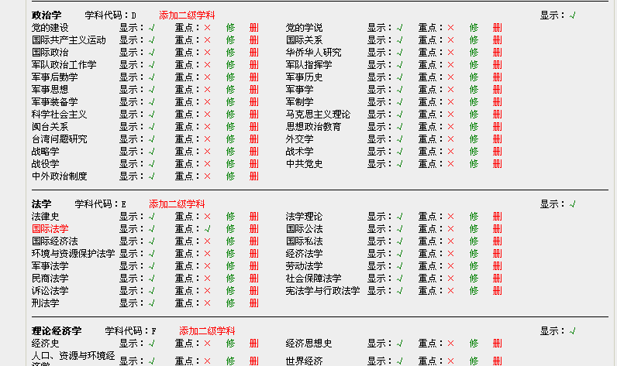
“学科分类表”维护（内嵌有学科分类表）

Slide 13
涉及互操作的几个设计
统一元数据定义：
  各成员馆采用CADAL制定的规范元数据字段定义，方便数据的共享互通；
统一的OAI接口：
  各成员馆开放统一的元数据收割接口，方便数据的调用；
统一元数据存储：
  各成员馆元数据经CADAL中心系统收割后，所有元数据统一存放在中心服务器上；
统一注册的唯一标识符（本期建设先不做解析服务）
  CADAL中心制定各成员馆唯一标识符代码规则，方便今后进行数字资源定位。

Slide 14
各馆需要准备什么？
系统软硬件平台选型：
  为方便各成员馆部署及备份，初步决定在Windows平台上进行系统开发；
  考虑各馆的相应数据量和系统访问量，Windows 2003 server + iis6 + SQL server 2000 即可满足大部分成员馆使用需求，且大部分成员馆的技术人员不需特殊培训就可以配置出该系统环境；
  硬件平台需求：建议配置一台web服务器用于前台服务，另配置一台专门进行后台数据库服务。如果经费紧张可以用一台服务器进行安装，另考虑各馆实际数据量，配置相应的存储空间。
  数据备份：各馆需要考虑自有数据的备份工作，使用本系统进行备份时，应将备份文件放置在另外的存储空间上。如上传到CADAL中心服务器上，则由中心统一进行数据备份。

Slide 15
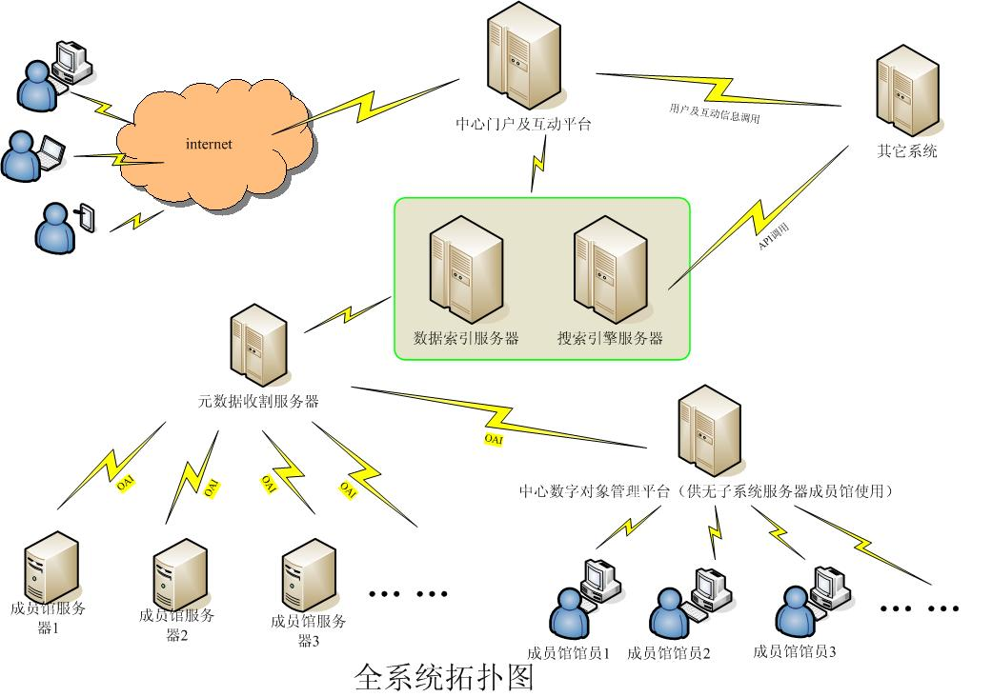
二、 CADAL中心共享系统

Slide 16
中心共享系统功能
  首页，检索及用户登录界面；
  用户注册审核模块；
  互动功能：标签；
  互动功能：评星、评论；
  互动功能：资源收藏；
  管理功能：资源内容、元数据、互动信息审核。

Slide 17
有关中心共享系统的主要工作
完成CADAL中心元数据收割模块开发；
完成CADAL中心元数据索引模块开发；
完成CADAL中心元数据搜索引擎开发；
完成CADAL中心门户及用户互动平台初级功能开发。

Slide 18
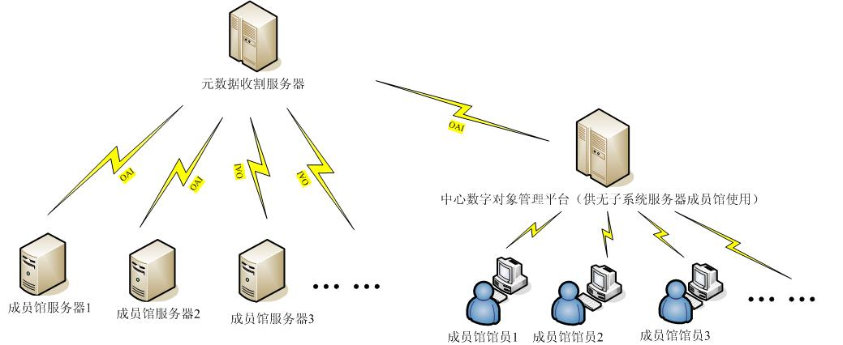
（一）元数据收割器
  可定时或手动按设定对子系统数据进行元数据收割；
  生成元数据收割记录及错误报告等日志文件；

Slide 19
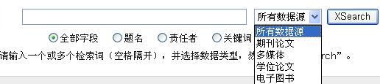
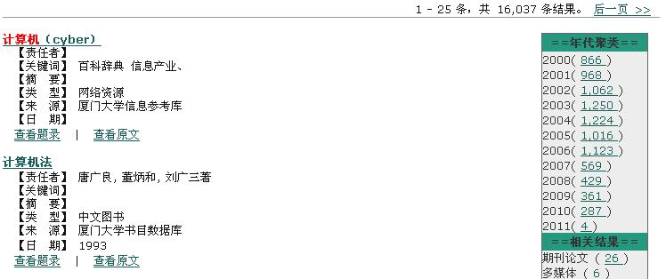
（二）检索、导航模块
  对元数据进行检索。提供元数据字段检索，二次检索等检索功能，方便用户检索；
  对已有数据进行导航、聚类，方便读者发现资源。

Slide 20
（三）用户互动平台
  用户提交开户申请，可进行人工或自动审核；
  用户登录后，可进行以下操作：
    个性定制界面。用户可以根据个人喜好设定页面风格、页面显示内容等；
    标签功能。为数字对象资源加上标签，方便日后使用。
    用户评论。对某个数字对象进行评论。
    个性收藏。根据个人需求，收藏所需数字对象资源。
    关注好友。关注其他用户，与其他用户进行交流互动。
    推荐资源。推荐相关资源给其他用户。
    请求帮助。当遇到系统使用问题或资源获取问题时，发送帮助请求。
  信息审核：用户产生的个性化信息，如标签、评论、推荐理由等信息，需经过工作人员审核后才能在系统显示；
  用户行为分析：用户登录后的浏览、检索、收藏等操作将被记录，通过分析该日志记录挖掘用户喜好，针对用户习惯进行资源推荐等增值服务。

Slide 21
（四）系统接口
  API接口。公开API接口，允许其他系统调用中心的元数据资源或检索结果。
  数据库接口。对其他CADAL系统开放底层数据库接口，允许其他系统对元数据、用户个性化信息、用户行为记录、用户帮助请求等数据的访问，方便与文献传递、参考咨询等服务系统的对接。

Slide 22
与其他CADAL团队的配合
与CADAL 元数据规范的配合；
与CADAL数字资源唯一标识符规范的配合；
与“CADAL客服馆员的协同工作平台 ”的配合。并通过该平台进行“工作人员”之间的相互讨论和咨询。
其他

Slide 23
项目进展
已确定系统开发平台；
“数字对象管理系统”已有类似系统正在使用；
OAI接口及元数据收割器已有一定的技术积累；
搜索引擎已有实用模型，可根据需求进行定制；
预计8月份开始部署各馆的本地系统。

Slide 24
工作进度计划
安装使用
（2011.8）
需求报告
系统开发、
测试、修改
（2011.3-7）
浙大、清华、上交大、武大相关专家讨论 （2010.12）
系统调研选型
（2011.2）
24

Slide 25
3X !!!

Slide 26
问题&建议

